Slide 1
Política fiscal, desigualdad y pobreza en Bolivia, Brasil, México y Perú. ¿Cómo le va al sector rural?
Nora Lustig
Tulane University
Center for Global Development and Inter-American Dialogue
Desarrollo rural en América Latina: preguntas, perspectivas y desafíos
Fondo Internacional de Desarrollo Agrícola (FIDA) Antigua, Guatemala, 21 de mayo, 2012

Slide 2
LATINOAMÉRICA, LA REGIÓN CON EXCESO DE DESIGUALDAD Y POBREZA

Slide 3
Desigualdad por región (Gini en %),

Slide 4
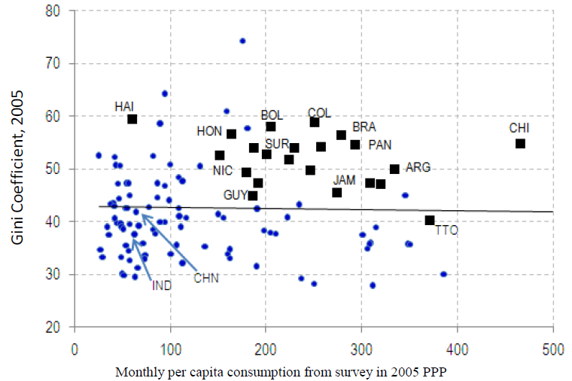
LA: Excesiva desigualdad para su nivel de desarrollo

Slide 5
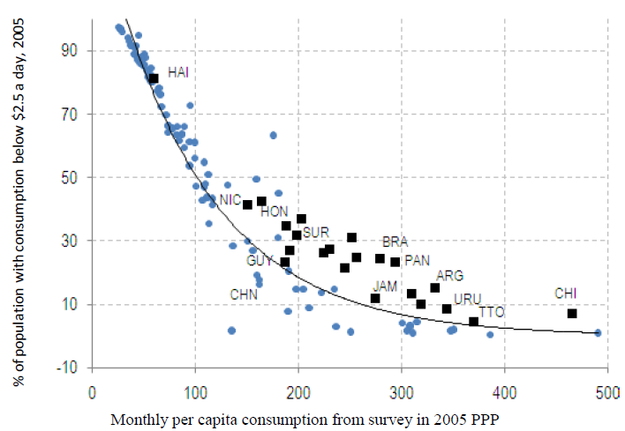
LA: Excesiva pobreza para su nivel de desarrollo

Slide 6
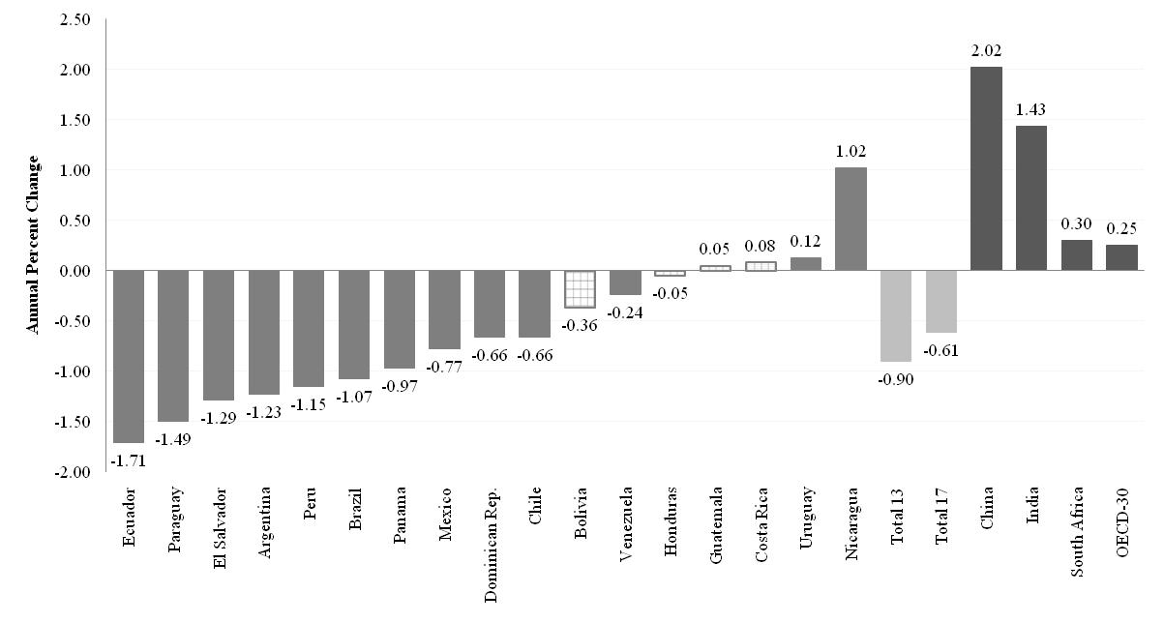
La buena noticia: desigualdad ha disminuido en AL, mientras ha aumentado en otras partes
Cambio en coeficiente de Gini circa 2000-2009 (anual en %)

Slide 7
¿Qué factores explican la caída de la desigualdad en LA?
Ingreso Laboral: La reducción de la brecha salarial entre trabajadores con alta y baja escolaridad
Ingreso No Laboral: La mayor progresividad del gasto público: transferencias en efectivo condicionadas y el incremento al acceso a educación y salud públicas de la población pobre

Slide 8
COMPROMISO CON LA EQUIDAD un instrumento de diagnóstico

Slide 9
Iniciativa Compromiso con la Equidad (CEQ)
Estudios de la incidencia de los impuestos y el gasto social y su impacto sobre la distribución del ingreso, la pobreza y el acceso a servicios básicos de educación y salud
Tulane University (CIPR y depto. de Economía) y Diálogo Interamericano
Hasta la fecha incluye a 12 países (6 terminados)

Slide 10
Proyecto FIDA
El impacto de los impuestos y el gasto social sobre la distribución del ingreso, la pobreza y el acceso a servicios básicos de educación y salud, distinguiendo sector urbano y rural
Bolivia (2009): George Gray Molina, Wilson Jiménez, Verónica Paz y Ernesto Yáñez, Inst. Alternativo
Brasi(2009)l: Claudiney Pereira y Sean Higgins, Tulane
Guatemala (2010): Hilcías Morán (Univ. Rafael Landívar) y Maynor Cabrera (ICEFI)
México (2008): John Scott, CIDE
Perú (2009): Miguel Jaramillo, GRADE

Slide 11
Análisis de incidencia
Al ingreso autónomo:
Se le restan los impuestos directos: ingreso neto
Se le suman las transferencias en efectivo: ingreso disponible
Se le restan los impuestos indirectos netos: ingreso post-fiscal
Se le suman el gasto imputado en educación y salud: ingreso final

Slide 12
Comparando los impactos: sector urbano y rural

Slide 13
Desigualdad y pobreza del ingreso disponible
A pesar del énfasis en el sector rural de los nuevos programas de transferencias directas en efectivo (CCTs), la incidencia de la pobreza extrema rural sigue siendo entre 3 y 8 veces más alta que la urbana
Pero hay que recordar que la población en pobreza extrema es preponderantemente urbana
Nota: Pobreza extrema se define con línea de $2.50 dólares en paridad de compra por día

Slide 15
¿Por qué sigue siendo tan alta la incidencia de la pobreza extrema en el sector rural aun después de las transferencias?
Cobertura de la población en extrema pobreza en el sector rural por los programas de transferencias
El valor de las transferencias por beneficiario en pobreza extrema en el sector rural

Slide 16
Cobertura de los programas de transferencias directas
La cobertura de la población pobreza extrema por los programas de transferencia directa es mayor en el sector rural
Es importante estimar la proporción de personas pobres que no reciben ninguna transferencia

Slide 17
Proporción de población en extrema pobreza cubierta por alguna transferencia directa (azul pobreza extrema; rojo pobreza total)

Slide 18
Transferencias por beneficiario pobre extremo: rural/urbano en Brasil

Slide 19
Los impuestos indirectos y su efecto sobre el poder de compra
Los impuestos indirectos afectan de manera más marcada a la población pobre del sector urbano.
La informalidad, definida en este sentido, tiende a ser “pro-pobre” en el sector rural

Slide 20
Incidencia después de transferencias directas e impuestos directos e indirectos: URBANO

Slide 21
Incidencia después de transferencias directas e impuestos directos e indirectos: RURAL

Slide 22
El impacto del gasto público en educación y salud
Cuando se le agrega las transferencias “en especie” en educación y salud públicas al ingreso de los hogares, la incidencia es pro-pobre aunque varía entre países
Las transferencias en educación y salud son considerablemente “pro-pobres” tanto en zonas urbanas como rurales, pero lo es más en el sector rural

Slide 23
Incidencia después de agregarle transferencias en educación y salud URBANO

Slide 24
Incidencia después de agregarle transferencias en educación y salud
RURAL

Slide 25
Distribución del gasto imputado en educación y salud, y del ingreso final
La distribución del gasto imputado en educación y salud públicas tiende a ser progresivo en términos absolutos
La distribución del ingreso final es más equitativa para el sector rural que el urbano

Slide 28
En síntesis
La excesiva desigualdad en LA es uno de los factores importantes detrás de los niveles de pobreza por encima de su nivel de desarrollo
En la última década la desigualdad ha disminuido y esta disminución explica alrededor de la mitad de la caída de la pobreza, en promedio
La desigualdad ha disminuido en parte porque las transferencias directas en efectivo dirigidas a la población pobre han aumentado considerablemente

Slide 29
En síntesis
Estas transferencias directas en efectivo han tenido, sobre todo en el caso de los llamados programas insignia, un ¨sesgo¨ pro rural
No obstante, la incidencia de la pobreza extrema en el sector rural continúa siendo entre 3 y 8 veces más alta que en el sector urbano

Slide 30
En síntesis
El uso del instrumento de diagnóstico del CEQ en el proyecto para el FIDA nos permitió identificar:
Cuanto es por cobertura vs. tamaño de la transferencia por beneficiario
Los impuestos indirectos afectan el poder adquisitivo del sector rural considerablemente menos que al sector urbano, incluyendo a la población pobre

Slide 31
En síntesis
El gasto público en educación y salud aumenta el ingreso final de la población pobre más en zonas rurales que en urbanas
El gasto en educación tiende a ser progresivo en términos absolutos hacia el sector rural y hacia los pobres en el sector rural. No así el de salud.
La distribución del ingreso final es más equitativa que la del ingreso autónomo en mayor medida para el sector rural

Slide 32
Implicaciones para la política pública
Los excluidos de las transferencias directas en efectivo ¿reciben otro tipo de beneficios (por ej., programas de desarrollo rural como los impulsados por el FIDA)?
¿Cuál es el perfil de los excluidos? ¿Se les puede cubrir con programas de transferencias directas, otros programas?
¿Se debieran aumentar las transferencias por beneficiario del sector rural?¿Cómo?

Slide 33
Implicaciones para la política pública
Los impuestos indirectos y el sector rural, a medida que se modernice el sector y las reformas fiscales traten de incrementar la base de los impuestos indirectos ¿cómo les va a afectar a los pobres rurales?
¿Qué debe hacerse para que el gasto en salud se vuelva más pro-rural y más pro pobre en el sector rural?

Slide 34
¡MUCHAS GRACIAS!

